Slide 1

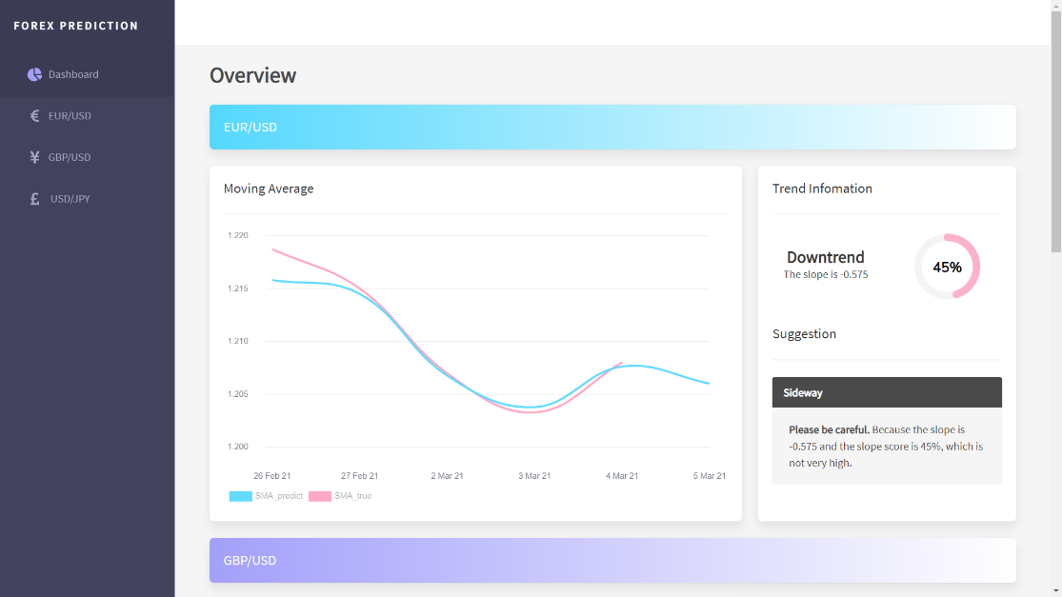
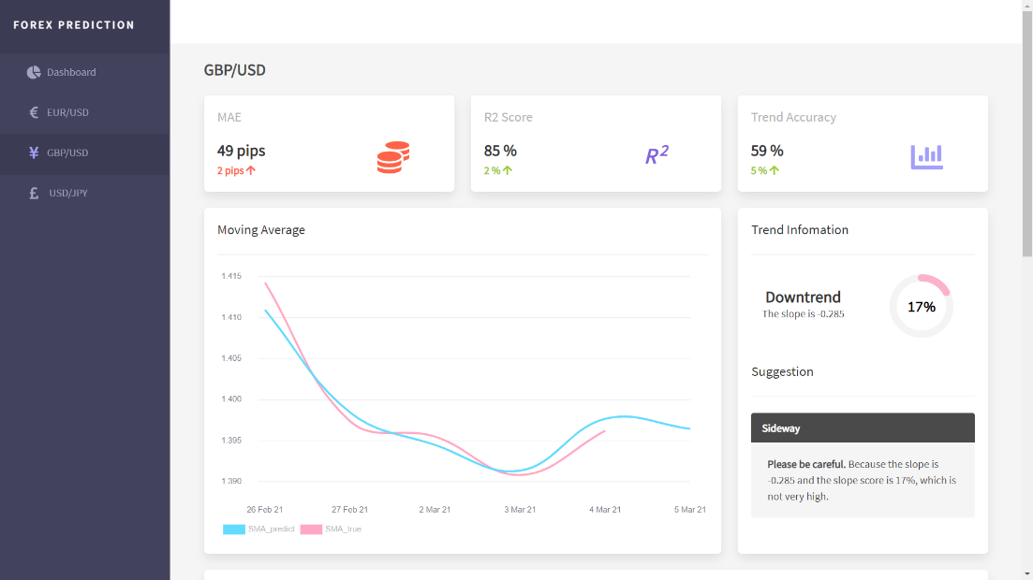
โครงงานที่ 24 ปีการศึกษา 2563
ระบบทำนายตลาดแลกเปลี่ยนเงินตราต่างประเทศ Foreign Exchange Market Prediction System
ปัณณวิชญ์ พันธ์วงศ์, อาจารย์ที่ปรึกษา: ศันสนีย์ เอื้อพันธ์วิริยะกุล
ภาควิชาวิศวกรรมคอมพิวเตอร์ คณะวิศวกรรมศาสตร์ มหาวิทยาลัยเชียงใหม่
FOREX
PREDICTION SYSTEM
Introduction
Results
ตลาดฟอเร็กซ์ (Forex Market) คือ ตลาดที่ทำการซื้อขายอัตราแลกเปลี่ยนเงินตรา ที่มีความอ่อนไหวหรือผันผวนสูง ผู้จัดทำได้สร้างระบบทำนายตลาดโดยใช้ซัพพอร์ตเวกเตอร์รีเกรสชัน (Support Vector Regression) มาใช้ทำนายแนวโน้มในอีก 24 ชม.ถัดไป เพื่อเพิ่มโอกาสให้ผู้ลงทุนได้กำไรและเพิ่มความมั่นใจในการลงทุนบนตลาด ฟอเร็กซ์
Objectives
Overview Page
GBP/USD Page
เว็บไซต์จะประกอบไปด้วย 2 หน้าหลัก ได้แก่ หน้าภาพรวม(Overview) ที่แสดงถึงคำแนะนำว่าควรซื้อหรือขายของทุกๆคู่สกุลเงิน และหน้าแสดงรายละเอียดของแต่ละคู่สกุลเงิน ที่แสดงค่าความถูกต้องของมาตราวัดต่างๆ และแนวโน้มของกราฟแท่งเทียนในอีก 24 ชม. ถัดไป โดยผู้จัดทำได้ทำนาย 3 คู่สกุลเงินหลัก คือ EUR/USD, GBP/USD และ USD/JPY รวมทั้งหมด 4 หน้าเว็บไซต์
เป็นตัวช่วยในการตัดสินใจ
ลดโอกาสผิดพลาด
ลดเวลาในการวิเคราะห์
Conclusions
Methods
52 pips
Historical Data
Real-time Data
37 pips
26 pips
90%
75%
EUR/USD
forexsb.com
fcsapi.com
63%
60%
GBP/USD
62%
84%
USD/JPY
MAE
R²
Trend
Features
13 indicators
H1 Time frame
2015-2020
Jan – Feb 2021
ผลลัพธ์ที่ได้พบว่าค่าความถูกต้องของแต่ละมาตราวัดผลนั้นมีค่าที่ไม่สูงมาก เนื่องจากปัจจัยที่ส่งผลต่อการเคลื่อนไหวตลาดฟอเร็กซ์นั้นไม่ได้มีเพียงแค่สถิติย้อนหลังของตลาดฟอเร็กซ์เป็นหลัก แต่ขึ้นเกี่ยวกับปัจจัยทางด้านเศรษฐกิจของโลก รวมถึงข่าวสารต่างๆที่ส่งผลกระทบต่อการเงิน ดังนั้นเมื่อนำไปใช้จริงแล้วทำให้ไม่สามารถเชื่อถือได้มากนัก แต่โดยรวมแล้ว คู่สกุลเงิน GBP/USD และ USD/JPY มีผลของแต่ละมาตราวัดที่ดีกว่าคู่สกุลEUR/USD ในด้านของ R²
SVR
Flask API
Vue.js
Module 1 : Model
Module 2 : API
Module 3 : Web
Computer Engineering Faculty of Engineering Chiang Mai University

